Slide 1
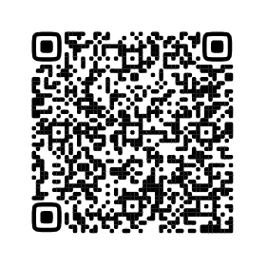
Презентация опыта работы «Квест - как средство формирования функциональной грамотности у обучающих 5-7 классов во внеурочное время»
Муниципальное общеобразовательное учреждение
«Средняя общеобразовательная школа № 10», с.Зелёная Роща Степновского муниципального округа Ставропольского края
Директор МОУ СОШ № 10,
с. Зелёная Роща
Л.Ю.Дрововозова

Slide 2
Функциональная грамотность – одно из ключевых понятий ФГОС

Slide 3
Противоречия
растущие потребности общества в интеллектуально развитых инициативных людях
проблема
снижение интереса к
обучению у детей
большой объём теоретического материала по всем школьным предметам
необходимость развивать самостоятельность в решении практических задач
обучение, ориентированное на среднего ученика
недостаточная загруженность
способных детей для развития их общеинтеллектуальной деятельности
Для активизации учебной деятельности обучающихся необходимо использовать технологии, наиболее соответствующие требованиям, предъявляемым к содержанию образования, и формам, наиболее соответствующим потребностям ребёнка

Slide 4
Методический потенциал квеста
УЧЕНИК
УЧИТЕЛЬ
информационная среда
Модель взаимодействия

Slide 5
Технология создания квеста
Определяем целевую аудиторию
Определяем формат квеста
Ставим цель
Определяем продолжительность, время и место проведения
Составляем
чек-лист необходимых материалов
Составляем задания
Подготавливаем
QR-коды
Подготавливаем сценарий
Готовим реквизит и раздаточный материал

Slide 6
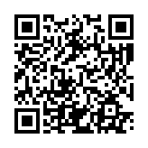
Темы квестов
№ п/п | Название квеста | Дата | Станции
1 | Вкус Победы | 28.01.2022 | Планы квестов Банк заданий
2 | Культурное наследие народов России | 04.02.2022
3 | В мире профессий | 18.02.2022
4 | День ГО и ЧС | 25.02.2022
5 | Масленица | 04.03.2022
Математическая грамотность
Естественно-научная грамотность
Финансовая грамотность
Креативное мышление
Читательская грамотность

Slide 7
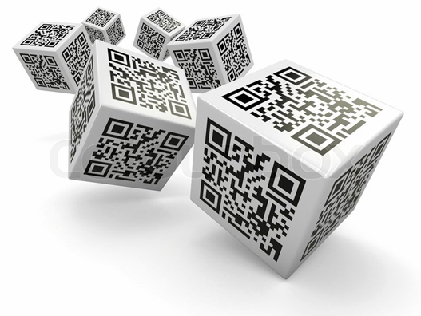
Дополненная реальность - это технология, позволяющая с помощью компьютера или другого устройства дополнять окружающий нас мир цифровыми объектами
QR-код (англ. Quick response - быстрый отклик. Основное преимущество QR-кода - это легкое распознавание сканирующим оборудованием (в том числе и фотокамерой мобильного телефона) – это вызывает интерес и активизирует обучающихся.
Поэтому маршрутный лист квеста содержит QR-коды.

Slide 8
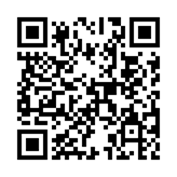
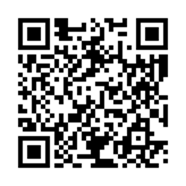
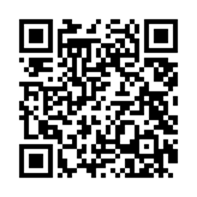
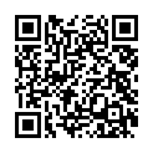
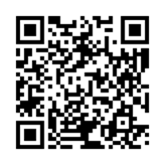
Маршрутный лист
Станция | QR-код задания
Математическая грамотность | Отсканируй код и реши задачи
Креативное мышление | Отсканируй код и установи соответствие
Естественно-научная грамотность | Отсканируй код и по описанию костюма и определи его национальную принадлежность
Читательская грамотность (русский язык) | Отсканируй код и поработай с текстом
Читательская грамотность (английский язык) | Отсканируй код и выполни перевод

Slide 9
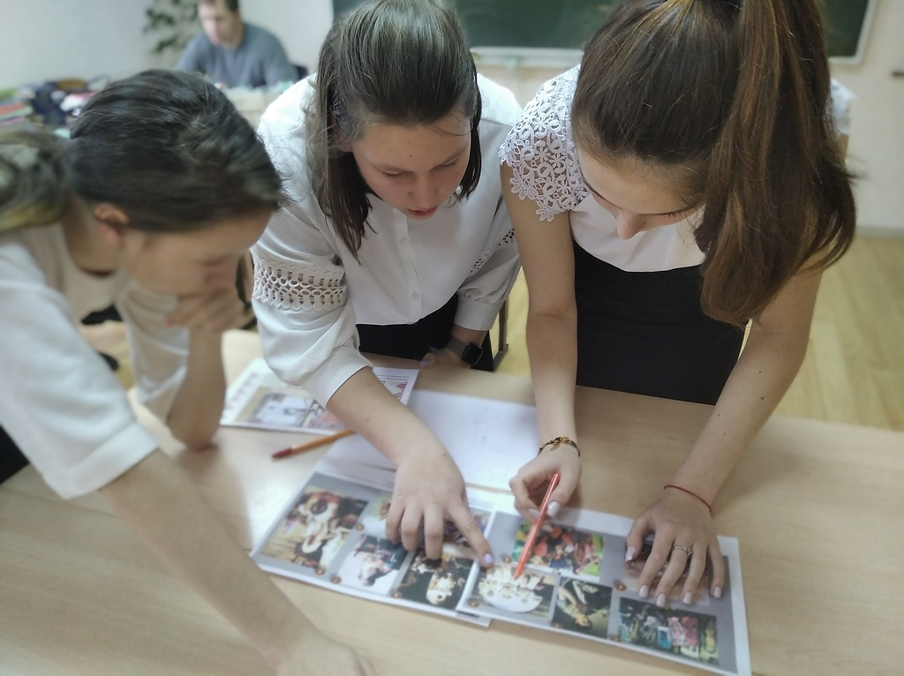
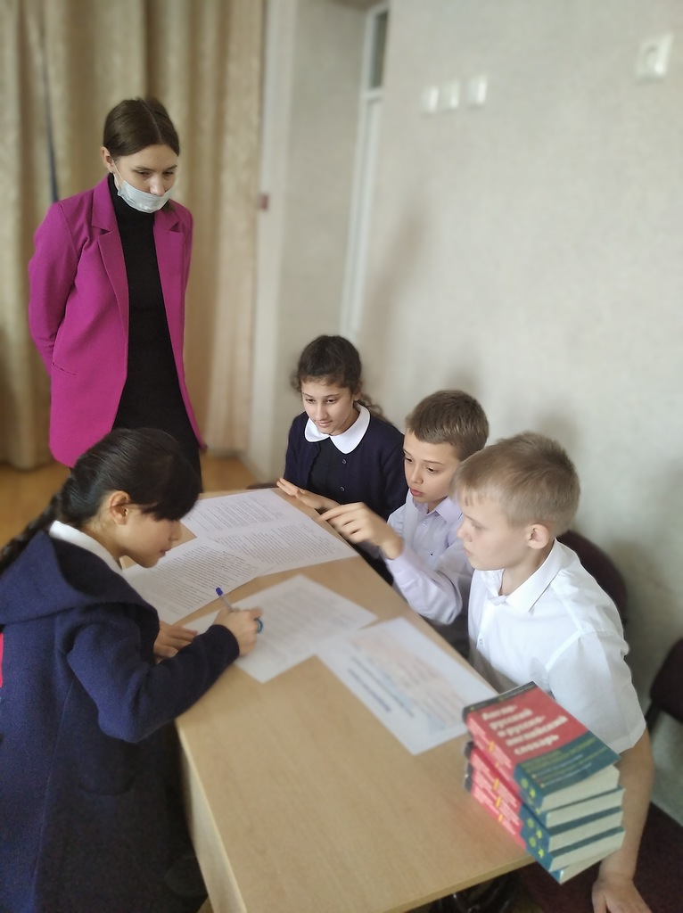
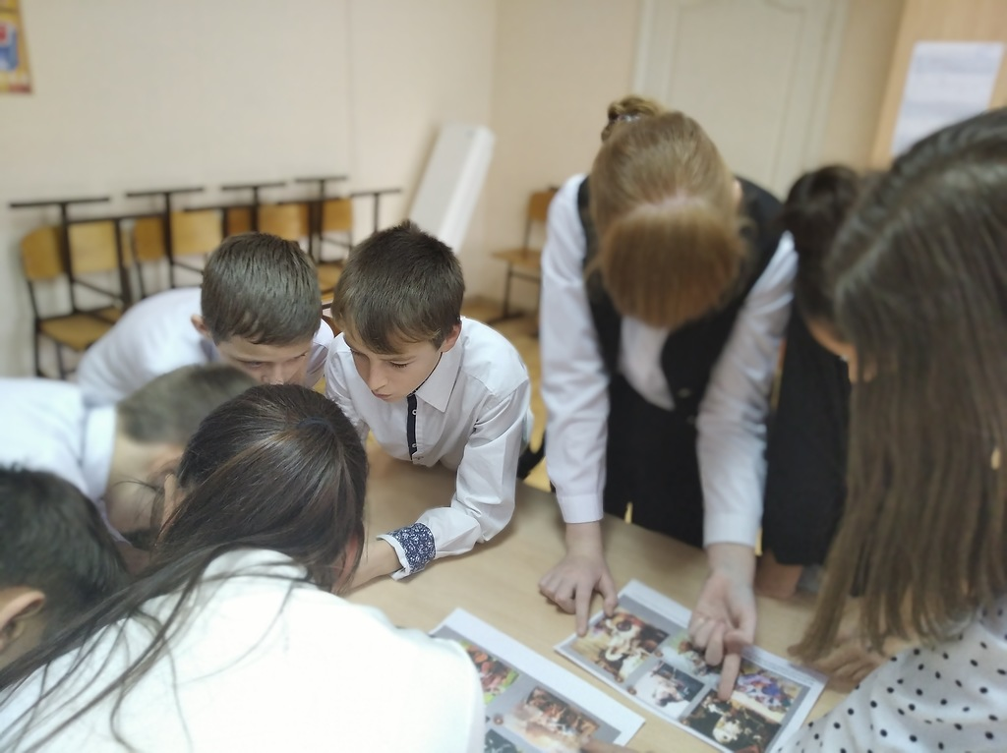
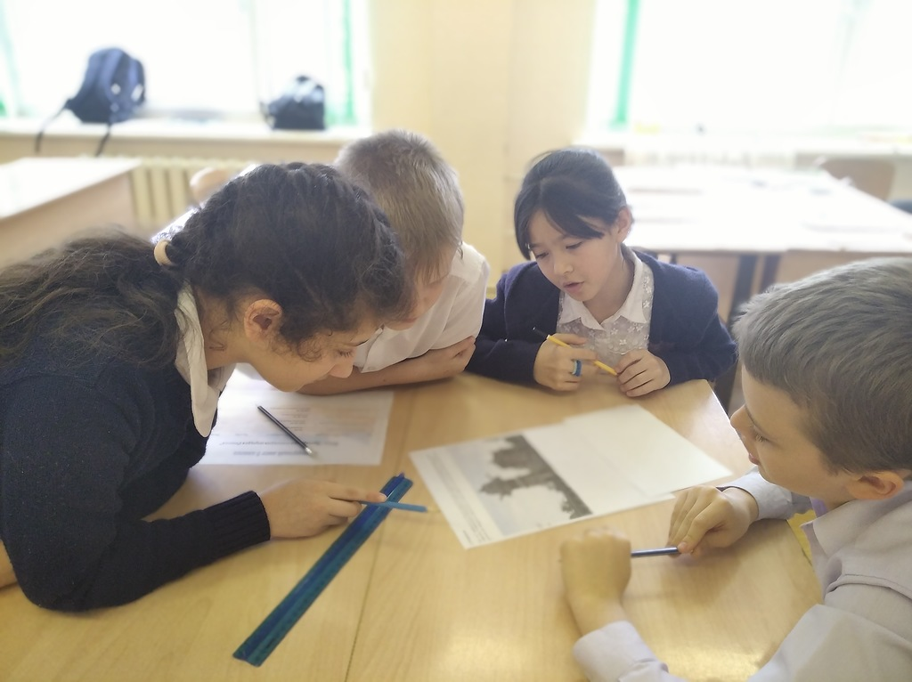
Квест «Культурное наследие»

Slide 10
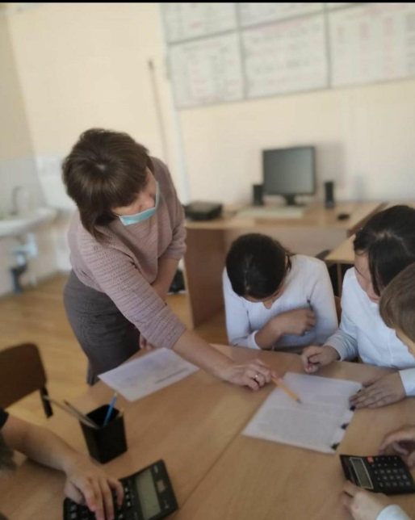
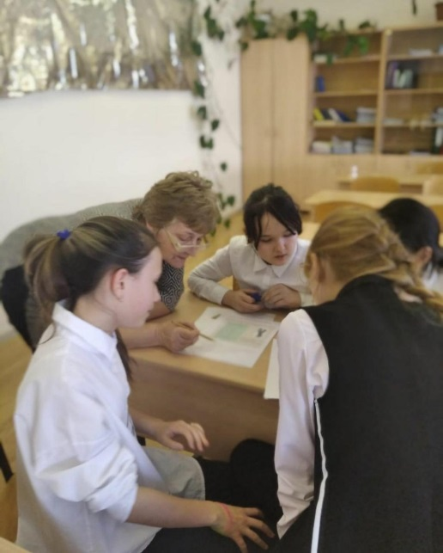
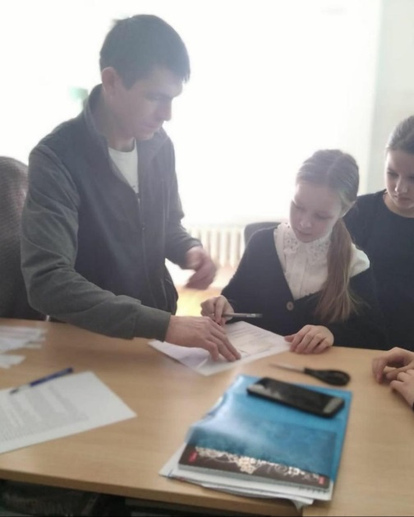
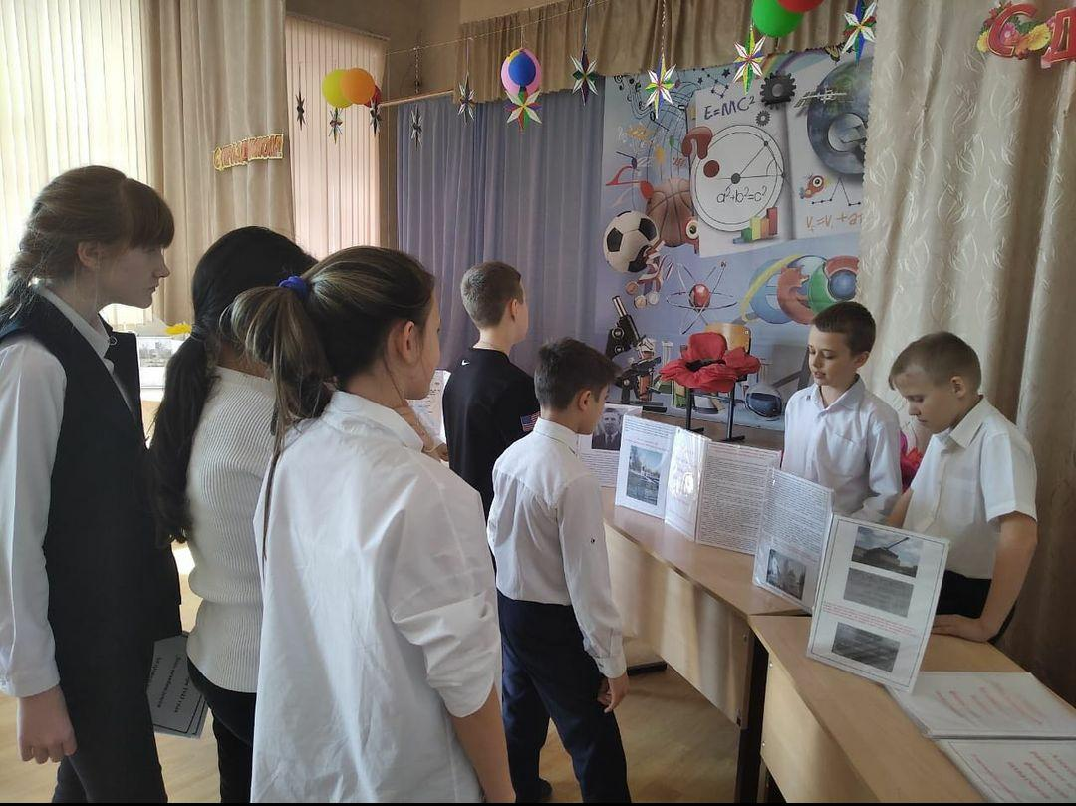
Квест «Вкус победы»

Slide 11
Решаемые задачи
развитие личности
подготовка к условиям жизни в информационном обществе
развитие мышления
формирование
умений находить оптимальное решение
КВЕСТ
развитие коммуникативных
способностей
развитие
исследовательской деятельности
формирование
информационной культуры
Формирование читательской грамотности

Slide 12
Недостатки квеста
Дополнительные затраты времени при подготовке квеста педагогом
Достоинства квеста
Работа в команде
Развитие компьютерной грамотности всех участников
Повышение учебной мотивации
Самообучение и самоорганизация

Slide 13
Квест
Решаемые задачи:
Результат:
Повышение внутренней мотивации к обучению через форму и средства (игра, устройства)
Повышение качества функциональной грамотности

